Slide 1

ALGORITMIZÁCIA A PROGRAMOVANIE
Mgr. Martina ROSIČOVÁ
Gymnázium Snina

Slide 2
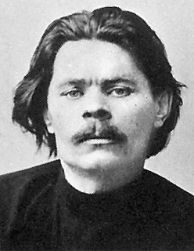
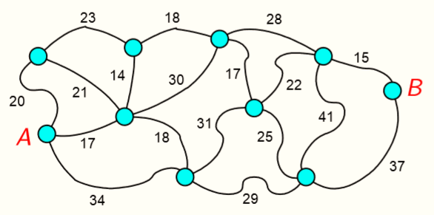
„Ak nájdeš v živote cestu bez prekážok, určite nevedie nikam.“ Maxim Gorkij
Problém
stav, v ktorom jestvuje rozdiel (disproporcia) medzi tým, čo v danom momente máme (reálny stav) a tým, čo chceme dosiahnuť (cieľ).
je vždy viazaný na:
svojho majiteľa (pre iného to nemusí byť problém, ale nezmysel) a
problémové prostredie (okrem nášho môže byť napr. finančné, školské, citové).
PRÍKLAD:
Z mesta A idete na výlet do mesta B.
Vyberte najkratšiu trasu...

Slide 3
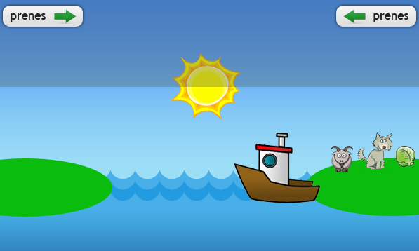
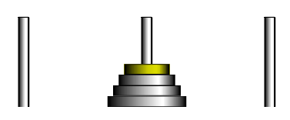
ETAPY RIEŠENIA PROBLÉMU
RIEŠENIE PROBLÉMU – odstraňovanie rozdielu (disproporcie) medzi pôvodným stavom a tým, čo chceme dosiahnuť.
1. ROZBOR PROBLÉMU (čo treba riešiť)
Aké sú známe, alebo dostupné údaje? VSTUP
Čo je riešením úlohy, kedy je splnená? VÝSTUP
Za akých predpokladov budeme úlohu riešiť? PODMIENKY
Vlk, koza, kapusta...
Hanojské veže

Slide 4
ETAPY RIEŠENIA PROBLÉMU
2. NÁVRH RIEŠENIA (ako to riešiť, výsledkom je algoritmus)
ALGORITMUS
návod, ako riešiť zadanú úlohu.
postupnosť krokov (inštrukcií) prípustných pre nejakého vykonávateľa, ktorá za pomoci vstupných údajov privedie v konečnom čase k výsledku.
PRÍKAZY – jednotlivé kroky algoritmu
jednoduché príkazy (príkazy vstupu, výstupu, priradenia)
riadiace príkazy (príkazy pre opakovanie, rozhodovanie...)

Slide 5
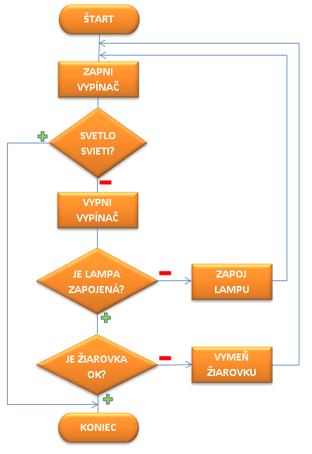
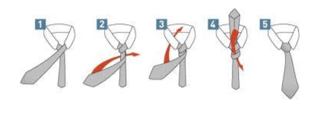
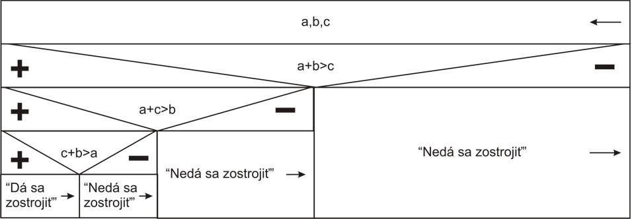
ZÁPISu ALGORITMU - Grafický
Obrázkové návody
Štruktúrogramy
Vývojové diagramy
Úloha poskladajte z papiera lietadlo (loď, kvet, srdce, labuť...)_ ORIGAMI - pôvodné japonské origami sa pravdepodobne vyvinulo z obradného skladania papiera, akým bolo napríklad tzv. „noši“ - skladané obaly na obradné, hlavne kvetinové dary

Slide 6
ZÁPISu ALGORITMU – SlovnÝ
prirodzený jazyk (so všetkými slovnými druhmi a rozvitými vetami...),
algoritmický jazyk - redukovaný jazyk + symboly, napr.:
píš „Zadaj šírku pozemku“ prečítaj Sirka píš „Zadaj dĺžku pozemku“ prečítaj Dlzka Pletivo ← 2*Sirka + 2*Dlzka Cena ← Pletivo * 5 ak Cena < 100 tak píš „100 € bude stačiť“ inak píš „100 € nebude stačiť,
programovací jazyk
Vlk, koza, kapusta...

Slide 7
Programovací jazyk
Množina slov, symbolov a pravidiel na zápis inštrukcií tak, aby mohli byť vykonané nemysliacim zariadením.
Programovacie jazyky - Logo, Pascal, Objekt Pascal, C, C++, Java, ...
rôzne programovacie jazyky majú rôznu syntax:
algoritmický jazyk:
Logo:
Pascal:
C++ :
PHP :
píš „Ahoj“
pis [Ahoj]
writeln (‘Ahoj’);
cout << “Ahoj”;
echo „Ahoj“;

Slide 8
Úloha
Pomocou nasledujúceho slovného postupu nakresli panáčika:
V hornej tretine papiera, ktorý je na výšku, nakresli veľký kruh – tvár.
V ňom vedľa seba nakresli dva veľké symboly + – oči.
Pod krížiky v kruhu (pod stredom) nakresli menší kruh a pod ním ešte menšiu elipsu (roztiahnutú na šírku) – nos a ústa.
Pod veľký kruh (tvár) nakresli na šírku veľký obdĺžnik, pod neho na šírku menší a pod ten menší na výšku dva úzke a vysoké.

Slide 9
Úloha
Porovnaj si svoj výtvor so spolužiakmi.
Vyšlo Ti toto?
Diskutuj o tom, aké vlastnosti by mal spĺňať algoritmus, aby bol správny.

Slide 10
VLASTNOSTI ALGORITMU
Determinovanosť (jednoznačnosť) – postup je zostavený tak, že je v každom momente jeho vykonávania jednoznačne určené, aká činnosť má nasledovať, alebo či sa už postup skončil.
Elementárnosť (jednoduchosť) – postup je zložený z činností, ktoré sú pre realizátora elementárne, zrozumiteľné.
Rezultatívnosť – postup dáva pre rovnaké vstupné údaje vždy rovnaké výsledky (ak skončí).
Traja chlapci si v športovom obchode kúpili loptu. Zaplatili za ňu spolu 30 €. Keď odišli, predavač zistil, že lopta stála len 25 € a so zvyšnými peniazmi poslal za nimi pomocníka. Ten im dal 3 € a 2 € si ponechal „od cesty“. Takže chlapci (keďže každý dostal 1 € nazad) zaplatili za loptu po 9 € a pomocníkovi zostali 2 €.

Slide 11
VLASTNOSTI ALGORITMU
Hromadnosť (obecnosť) – postup je aplikovateľný na celú triedu prípustných vstupných údajov (podobnú skupinu úloh)
Konečnosť – postup skončí vždy v konečnom čase a po vykonaní konečného počtu činností.
Efektívnosť – postup sa uskutočňuje v čo najkratšom čase a s využitím čo najmenšieho počtu prostriedkov.
počítanie zrniek piesku na púšti,
kop, kým nenájdeš zlato.
sčítavanie čísel 1 až 100:
1+2 = 3, 3+4 = 7, 7+5 = 12, ...4950+100 = 5050.
ak vezmeme dvojice čísel 1+100, 2+99, 3+98... 50+51 (spolu ich je 50), súčet každej dvojice je 101, teda 101 x 50 = 5 050.

Slide 12
ETAPY RIEŠENIA PROBLÉMU
3. REALIZÁCIA RIEŠENIA
prepis algoritmu do jazyka vykonávateľa algoritmu a jeho následné vykonanie (VLK, KOZA, KAPUSTA )
VYKONÁVATEĽ ALGORITMU (VA)- človek, kolektív, živočích alebo technické zariadenie, ktoré ROZUMIE a VIE VYKONAŤ zadávané príkazy (Papert, Zvenigorodskij, Jeršov).
Ak je VA nemysliace zariadenie, rozumie príkazom v programovacom jazyku (slová, symboly, pravidlá – JAVA, HTML...)
Algoritmus zapísaný v programovacom jazku nazývame PROGRAM.

Slide 13
Úloha čiarou spojte vykonávateľa a príkazy, ktorým by mal rozumieť a vie ich vykonať
štekaj
spievaj
ŠTART
zväčši čas o 1 sekundu
ľahni
povysávaj
PEEP
kresli
PES
ČLOVEK
STOPKY

Slide 14
ETAPY RIEŠENIA PROBLÉMU
4. ÚDRŽBA
LADENIE programu – testujeme, či program funguje tak ako má, oprava prípadných chýb (debugging), kontrola efektívnosti
CHYBY v programoch:
SYNTAKTICKÉ chyby (nesprávny zápis – „nerozumiem“)
chyby počas vykonávania programu (RUN-TIME error – neviem vykonať)
LOGICKÉ chyby (chyby v úvahe, ktoré sa prejavia až po vykonaní algoritmu nesprávnym výsledkom)

Slide 15
VLK, KOZA, KAPUSTA
?
Realizácia:
cec.truni.sk/.../2.html
Údržba:
chyby:
Syntaktické:
Run-Time :
Logické:
vesluj
suš veslá
preves kozu
nalož kozu do plnej loďky
nalož vlka viac nenaloží
prevez kozu
prevez vlka vlk zožerie kozu
prevez

Slide 16


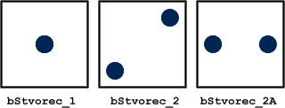

Úlohy
Kreslič-automat pozná príkazy: ťahaj, stop, otoč-vľavo o 90°, otoč-vpravo o 90°. Ktoré útvary môže z týchto čiar nakresliť?
kružnicu
osemuholník
schody
Máme tri príkazy bStvorec_1, bStvorec_2 a bStvorec_2A, ktoré kreslia nasledujúce obrázky a príkaz otoc90 na otočenie v jednom smere. Ktorá postupnosť príkazov nakreslí obrázok nižšie?
a) bStvorec_2A, bStvorec_2, otoc90, bStvorec_2
b) bStvorec_2, otoc90, bStvorec_2, bStvorec_2A
c) bStvorec_2, bStvorec_2A, otoc90, bStvorec_2
d) bStvorec_2A, otoc90, bStvorec_2, bStvorec_1

Slide 17
ALGORITMICKÉ ŠTRUKTÚRY
Sekvencia – vykonávanie príkazov v takom poradí v akom sú zapísané.
Vetvenie – možnosť rozhodnúť sa a vykonať príkazy na základe pravdivosti skúmaného znaku.
Cyklus – zápis umožňujúci opakovanie.
cyklus so známym počtom opakovaní (for)
cyklus s podmienkou na začiatku (while – do)
cyklus s podmienkou na konci (repeat – until)
ÚLOHY

Slide 18
Ďakujem za pozornosŤ

Slide 19
VLK, KOZA, KAPUSTA
?
?
Rozbor problému:
Vstupy:
Výstupy:
Podmienky:
Príkazy:
vlk, koza, kapusta na 1. brehu
vlk, koza, kapusta na 2. brehu
- prevozník prevezie len 1,
- na brehu nemôžu byť spolu vlk s kozou a koza s kapustou
prevez X (X: vlk, koza, kapusta)
Nalož X
Plav
Vylož X
prevez (prázdny čln)
II. Návrh riešenia:
Prevez kozu
Prevez
Prevez vlka
Prevez kozu
Prevez kapustu
Prevez
Prevez kozu

